Slide 1





Photoship展示
小组成员：何泽锋、刘志鑫
汇报人：何泽锋
高性能特色班
汇报日期：2025年3月12日

Slide 2
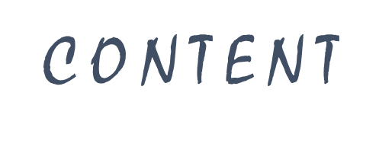
人物阴影绘制
1
字体修改
2
蒙版使用
3

Slide 3
人物阴影绘制

Slide 4
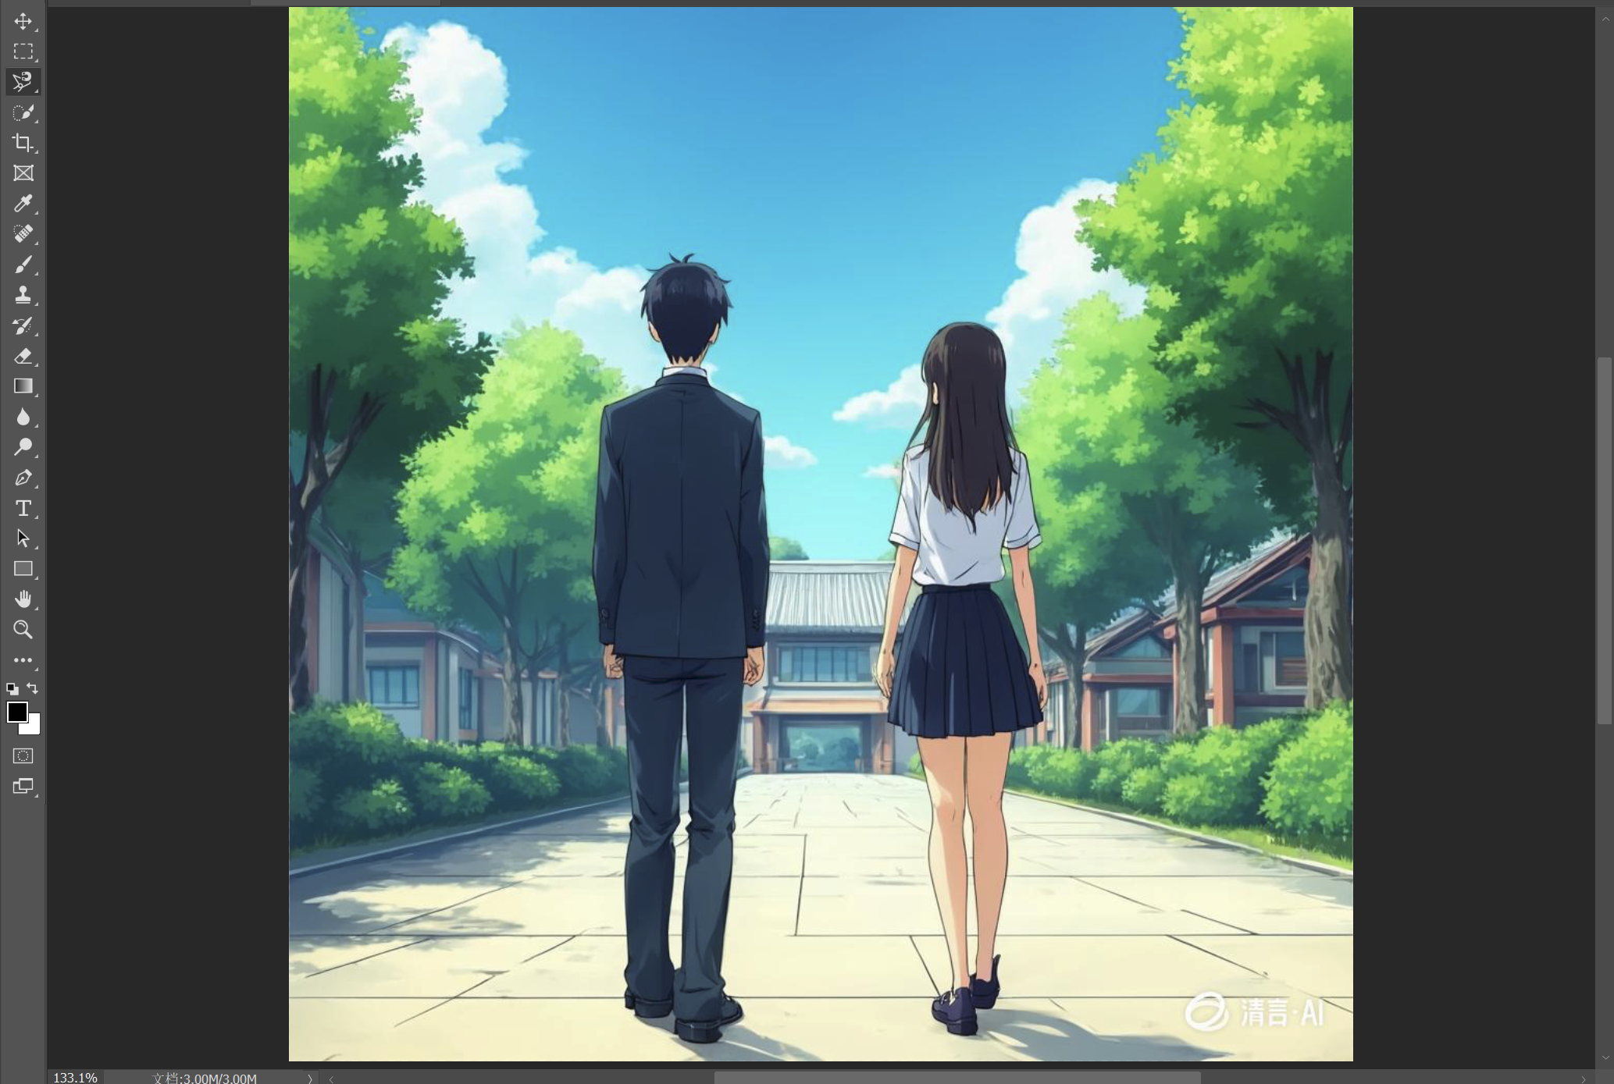
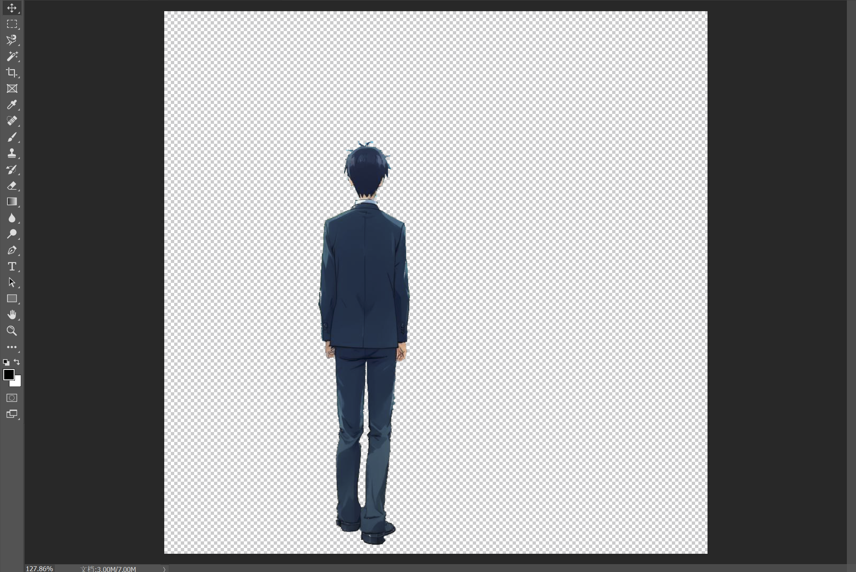
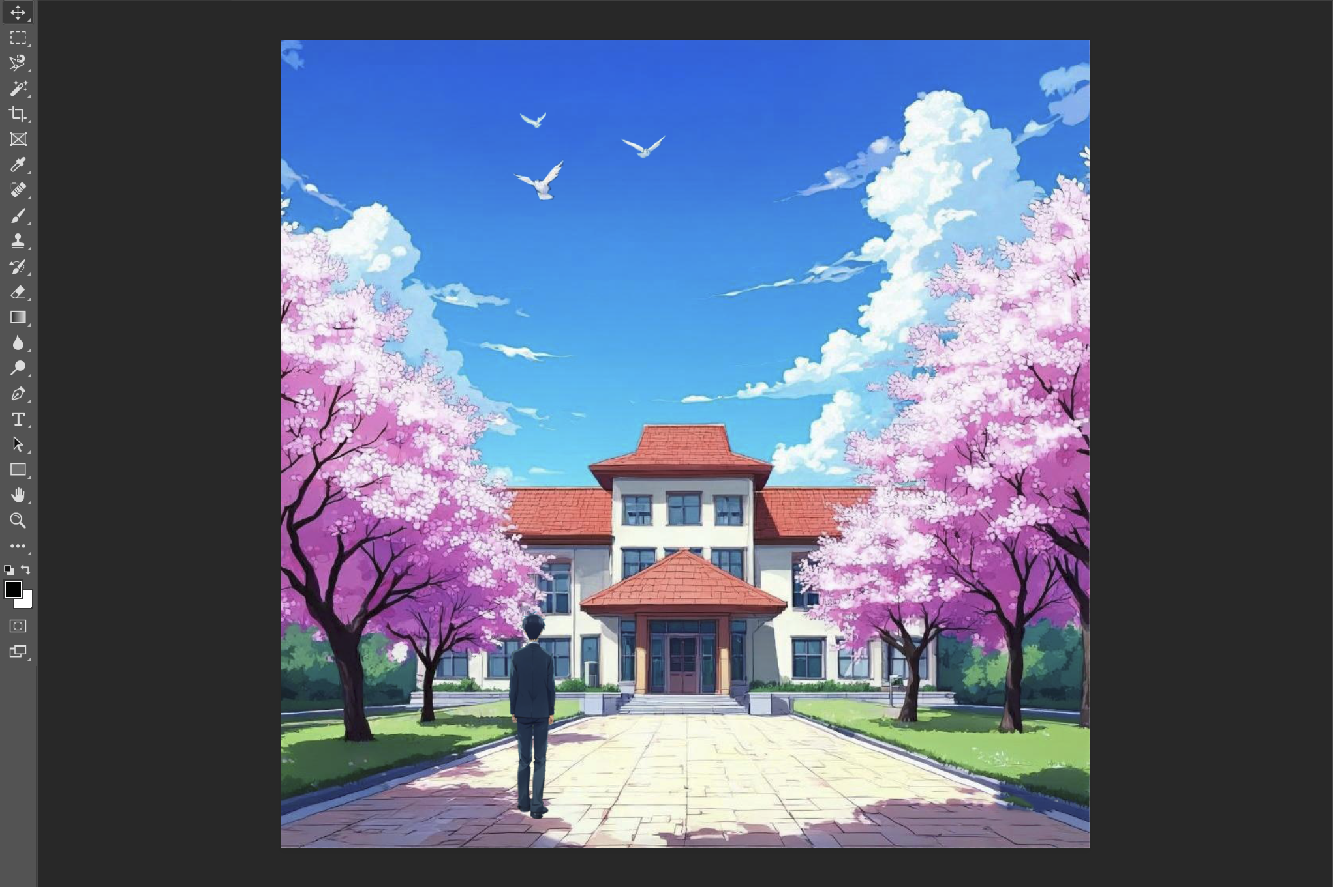
01
人物阴影绘制
获取人物
01
从AIGC生成的图片中获取人物，可以通过磁性套索或魔法棒工具。
磁性套索工具：可以手动鼠标添加顶点，使用Ctrl+Alt可以绘制直线的边界
魔法棒工具：可以调整容差，控制选取区间颜色的差值范围

Slide 5
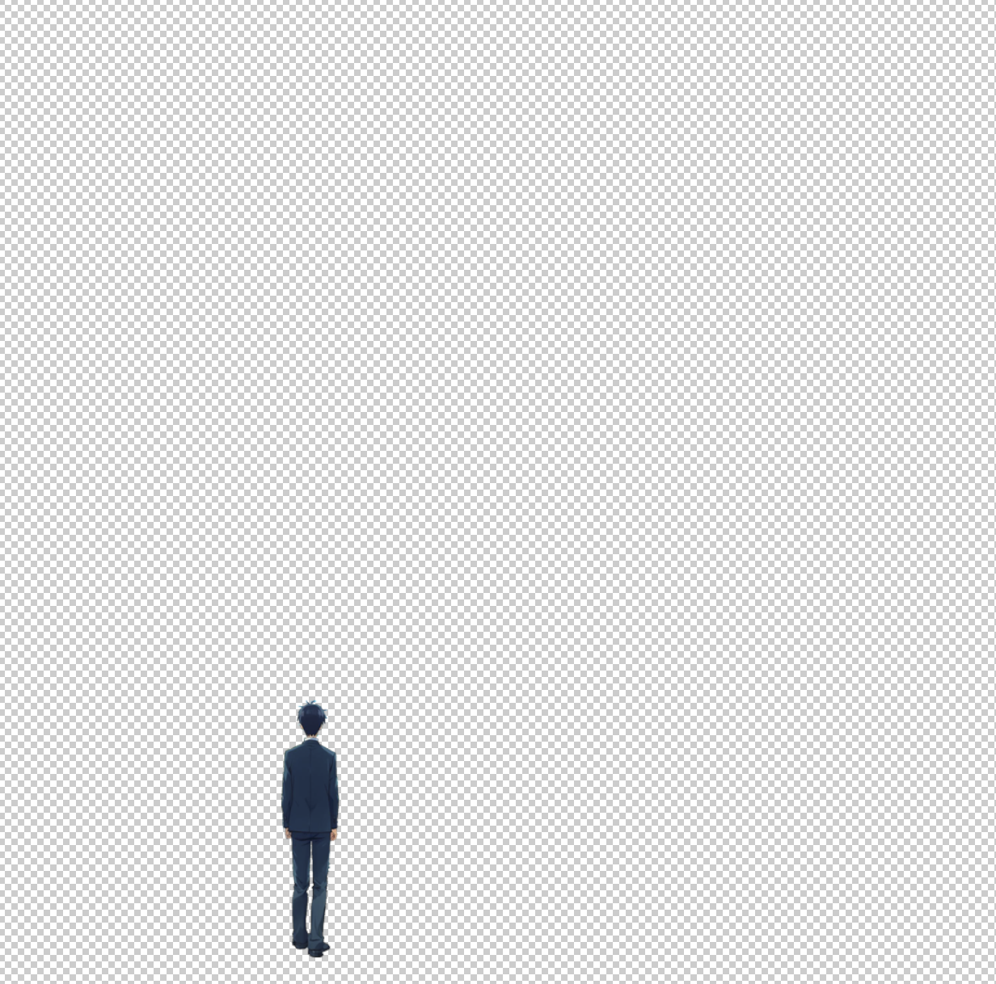
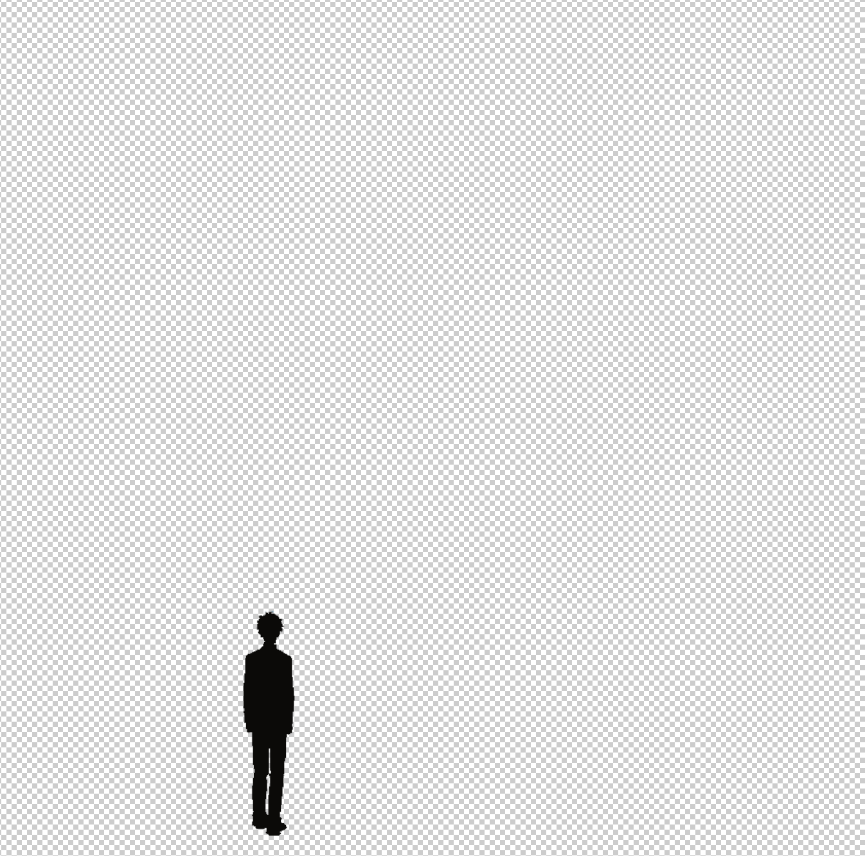
01
人物阴影绘制
绘制阴影图层
02
①选中抠图得到的人物，Ctrl+J复制图层，新图层作为影子层
②使用吸管工具获取原始图像中其他影子的色彩，然后使用油漆桶工具覆盖原始人物颜色

Slide 6

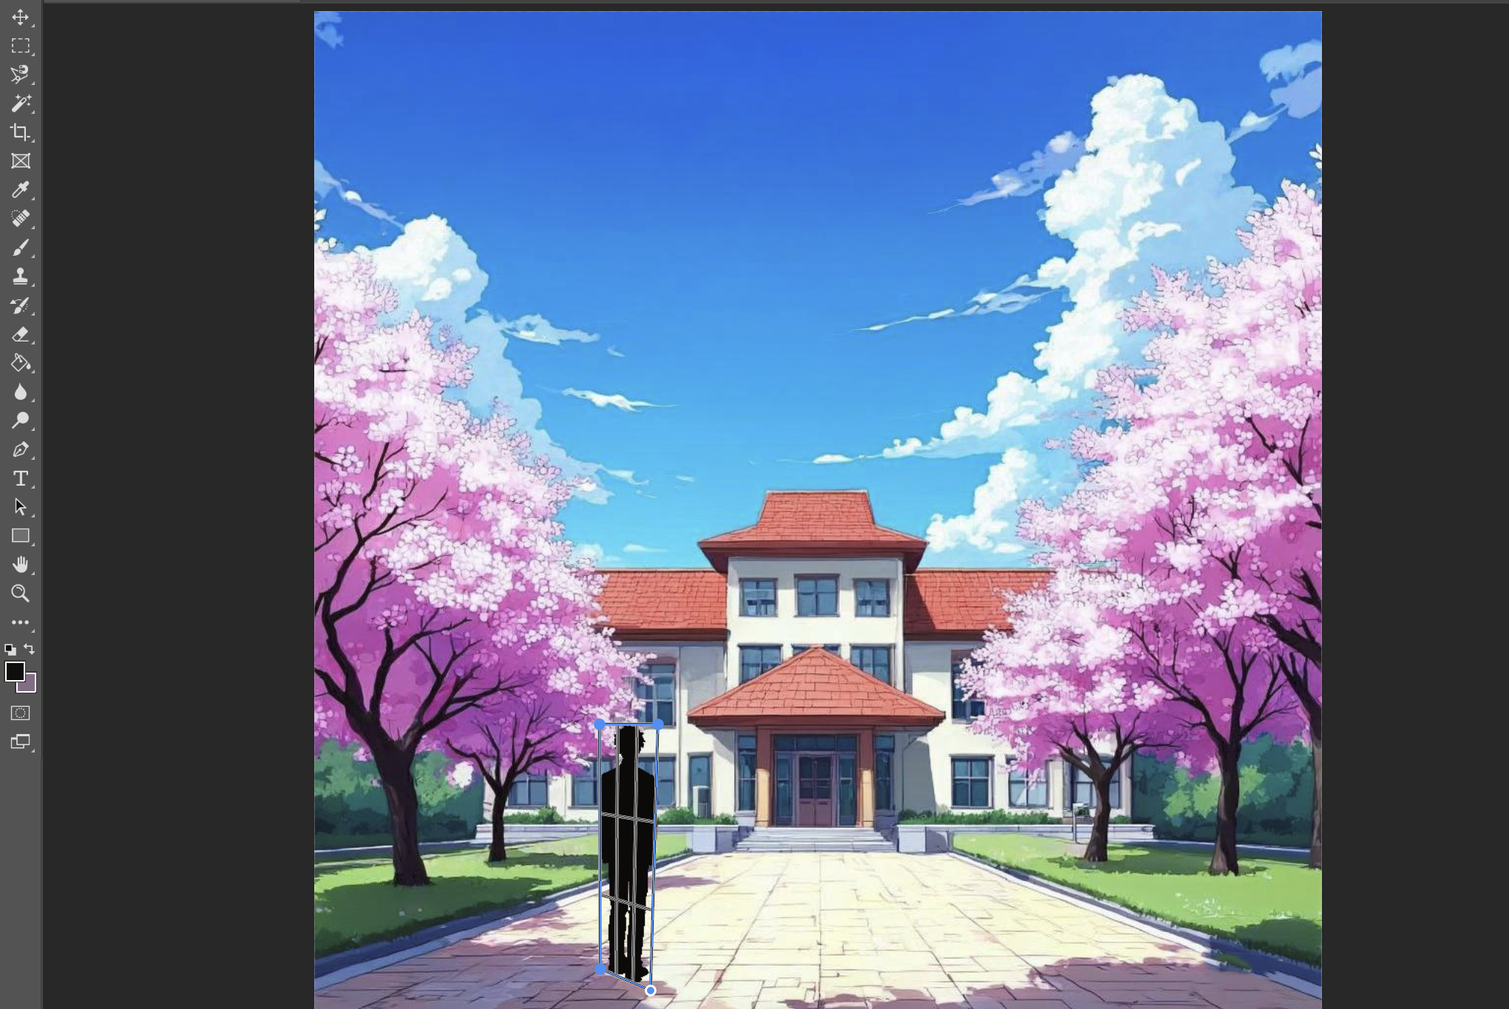
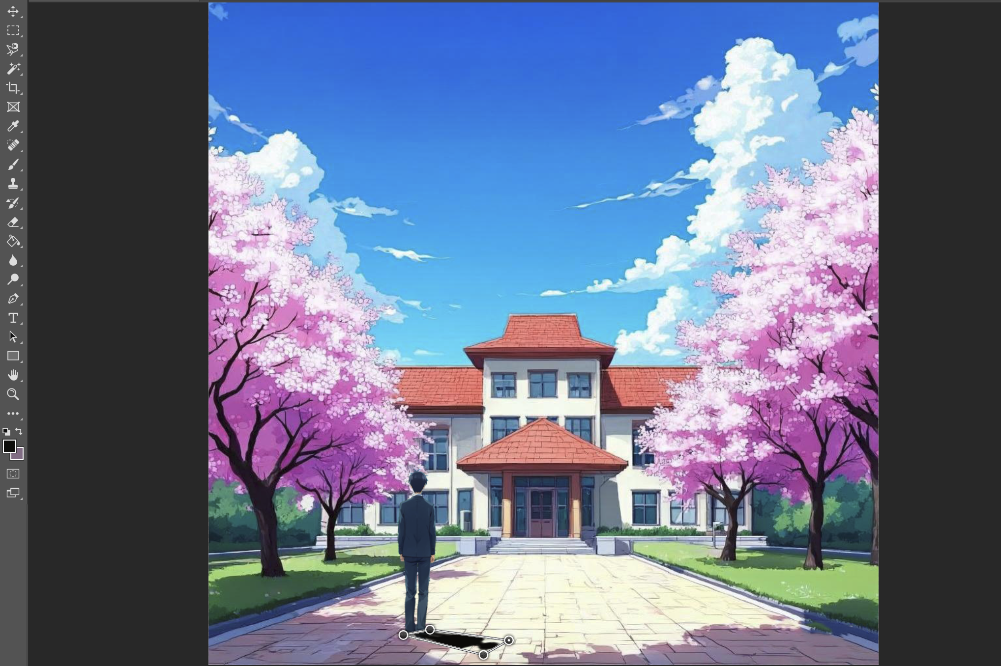
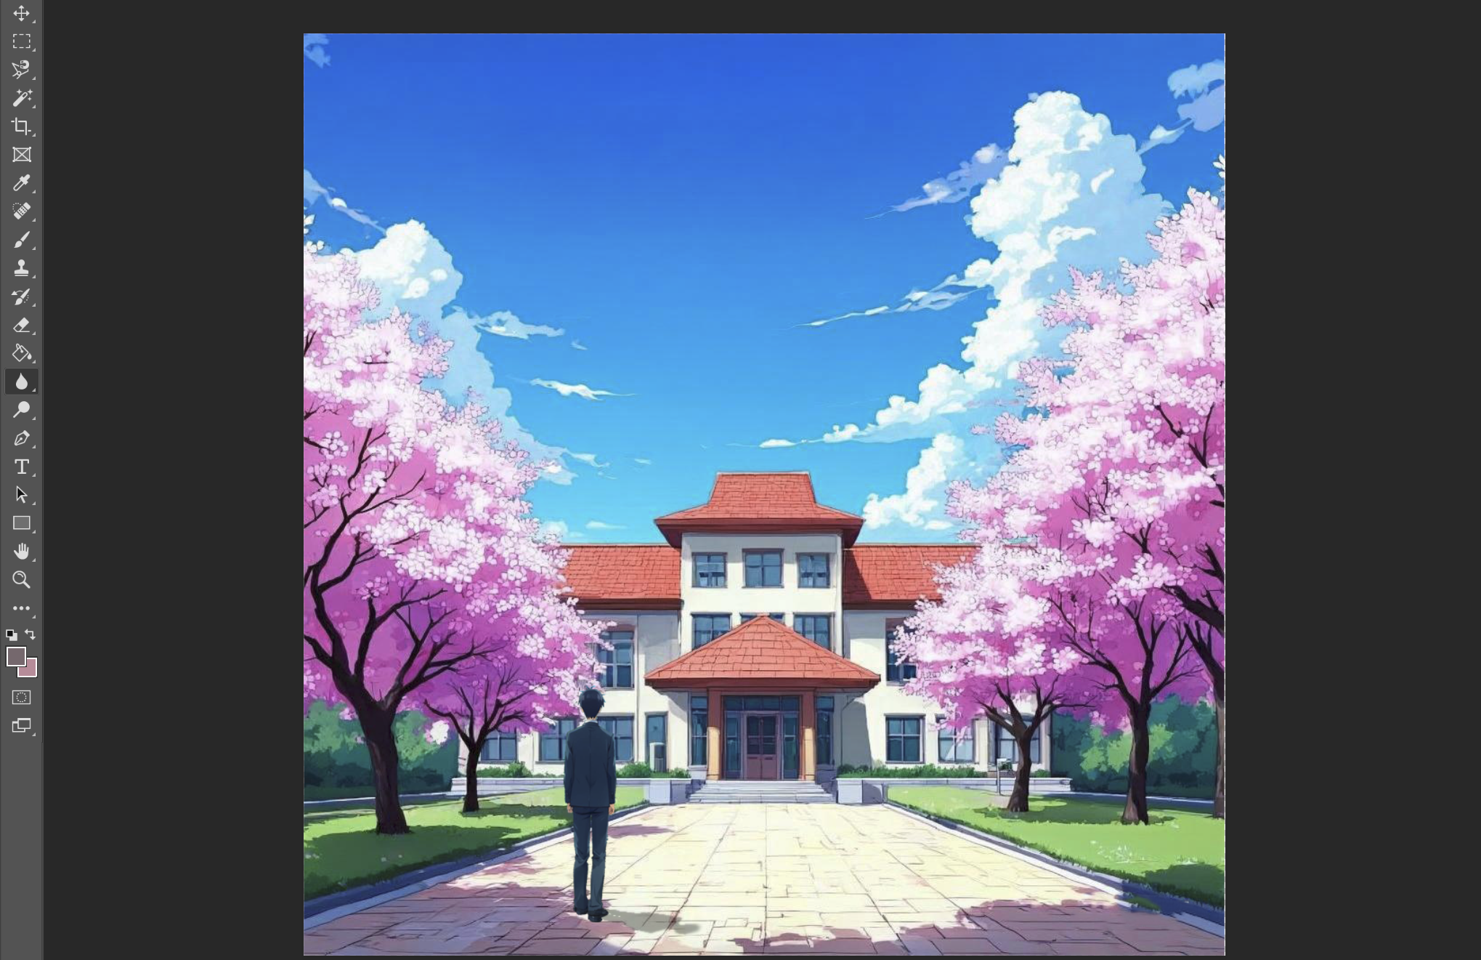
01
人物阴影绘制
调整阴影
03
①在人物影子图层处，点击编辑——透视变形，选中影子模型，然后变形到符合背景图层的影子形状
②通过调整图层透明度使得影子更合理。然后再使用模糊工具，使得影子边缘更加平整，减少噪点

Slide 7
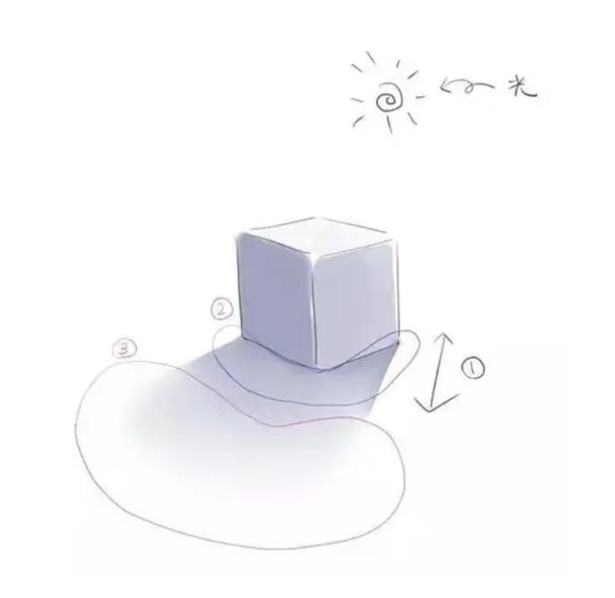
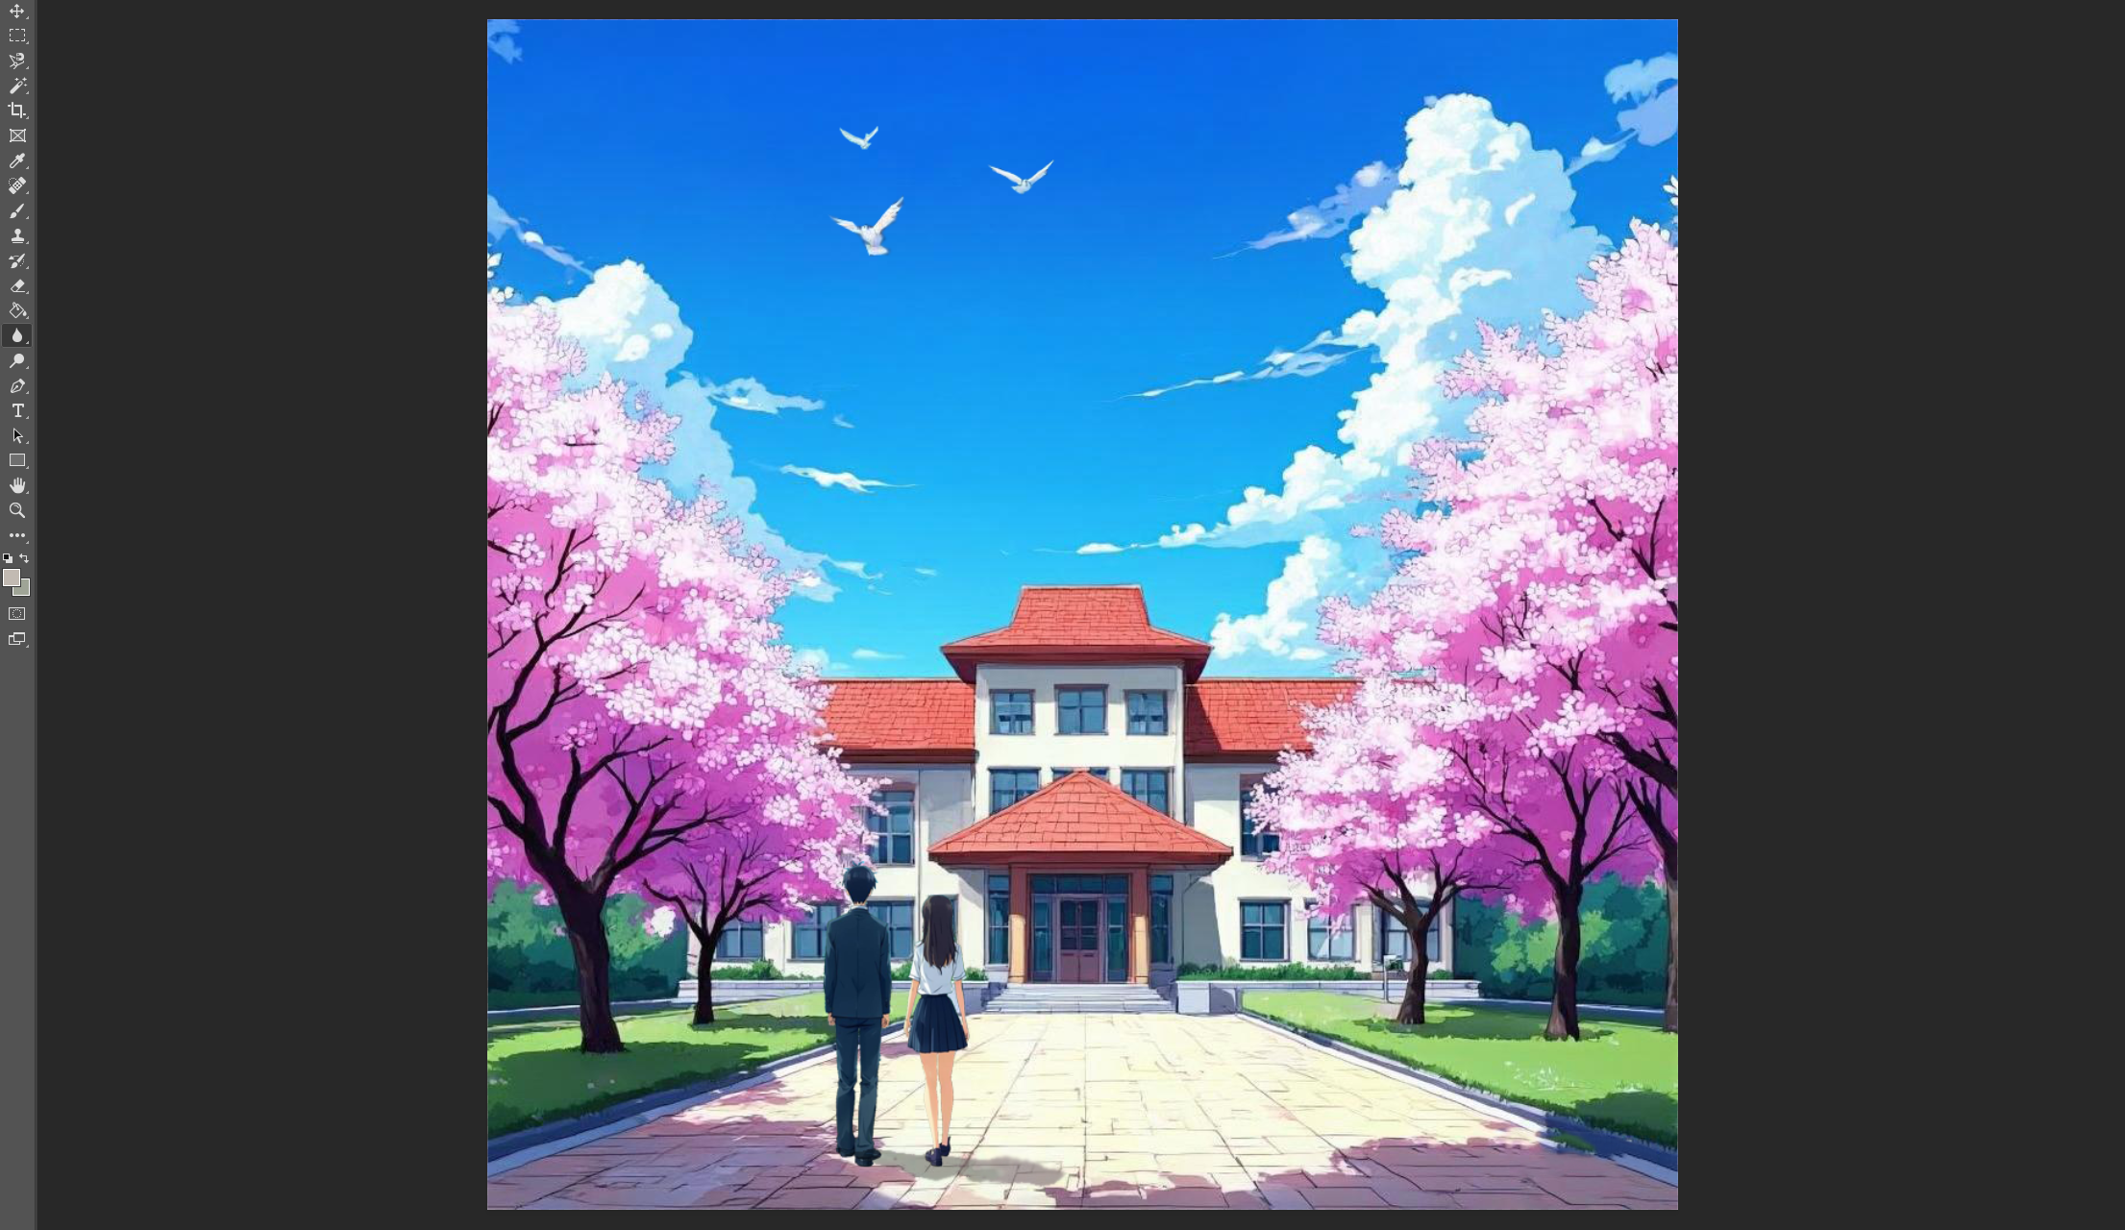
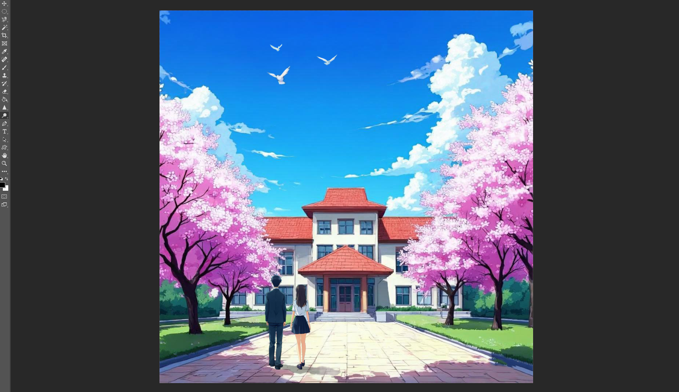
01
人物阴影绘制
阴影层次
04
真实物理阴影是具有层次的，并非同一个深度的颜色，因此随着具体的增加，阴影的颜色会逐渐变浅
通过使用减淡工具，调整阴影颜色深度

Slide 8
字体修改
手动模拟字体
添加新字体

Slide 9
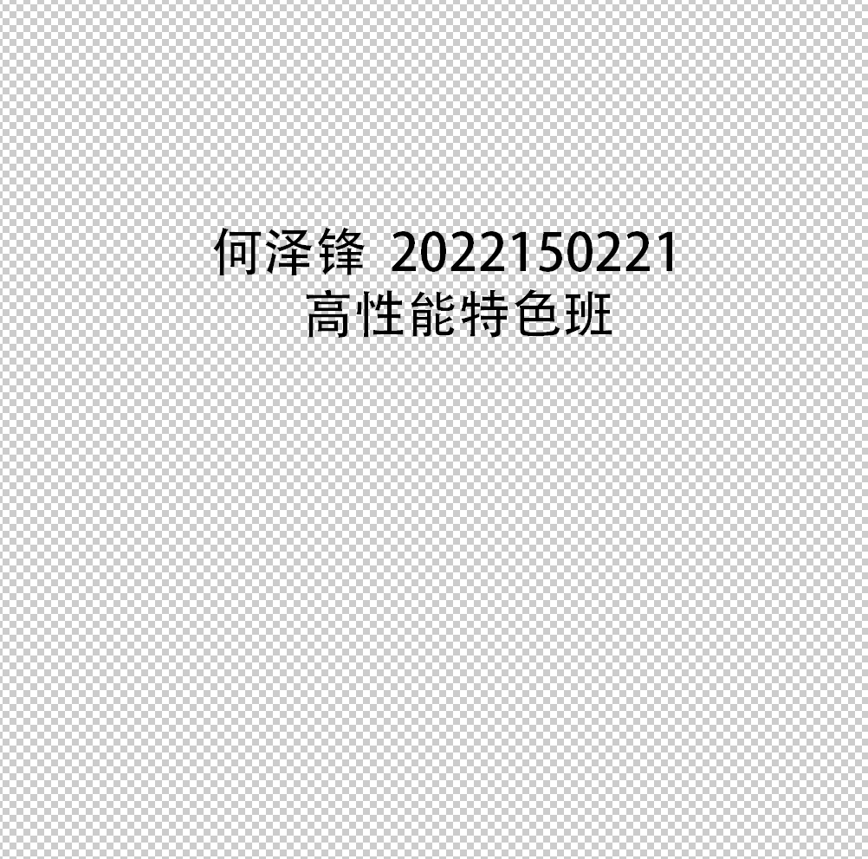
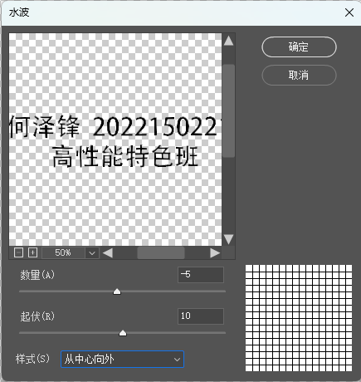
02
手动创建字体
添加文字信息
01
①新建图层，输入信息，调整字体大小、位置、颜色
②调整字体风格，选择滤镜——扭曲——水波，调整数量和起伏，模拟手写过程的笔画抖动。

Slide 10
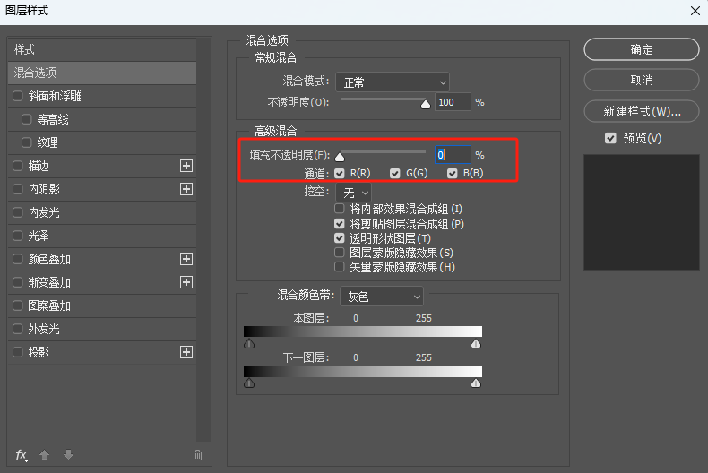
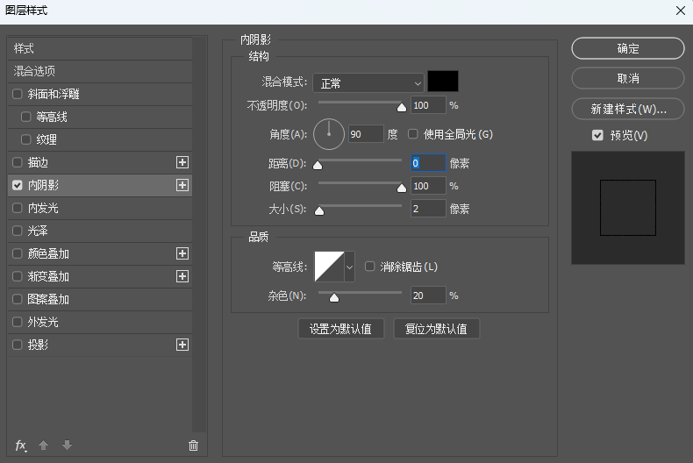
02
手动创建字体
调整文字
02
调整不透明度为0%，然后调整内阴影——阻塞的值为100%，并将杂色调为20%

Slide 11
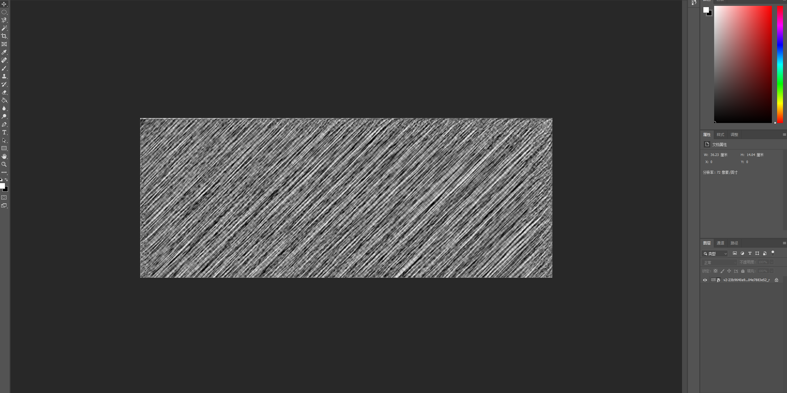
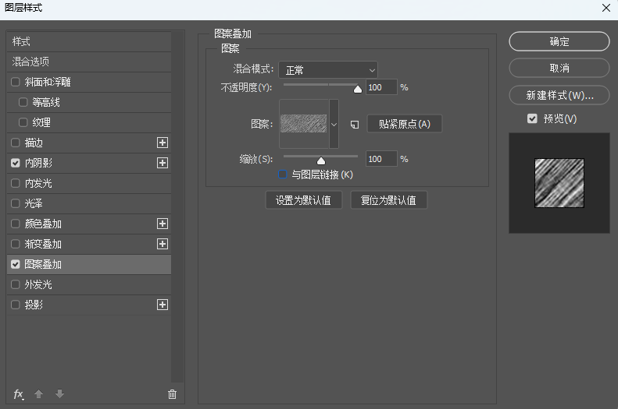
02
手动创建字体
添加图案
03
①新建透明的图层，找一个涂鸦的效果图，将效果图拉倒透明图层中，在这图层右击转换为智能对象。接着，操作“编辑-定义图案”，获得涂鸦的图案
②回到第一个文本图层，双击调出图层样式，添加“图案叠加”选择上面定义下来的图案，点击“贴紧原点”，取消“与图层链接”

Slide 12
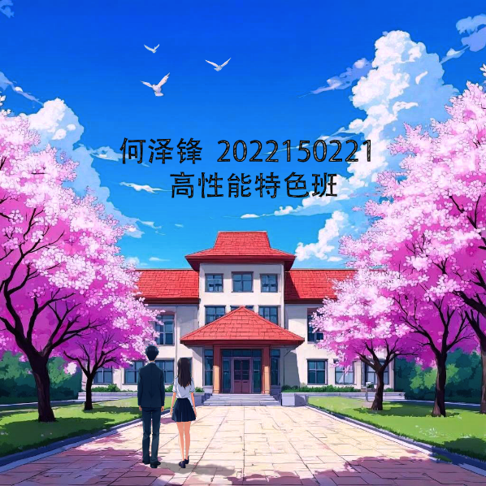
02
手动创建字体
效果展示
04

Slide 13
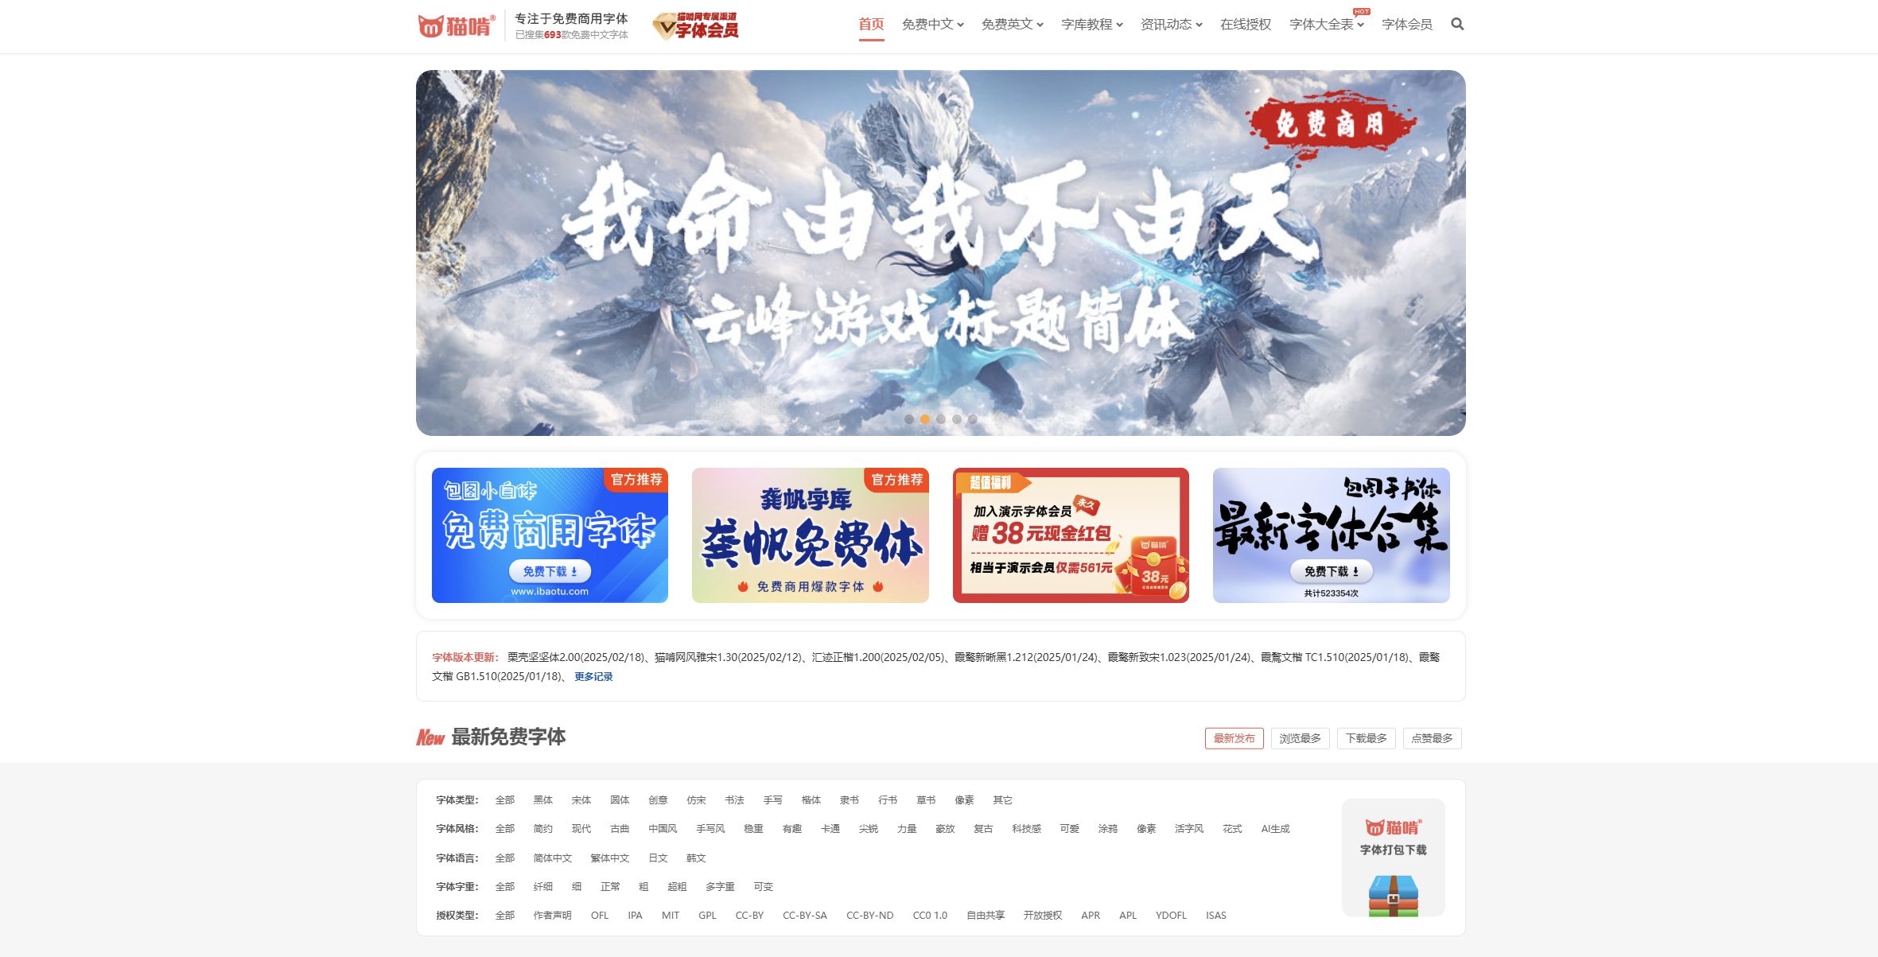
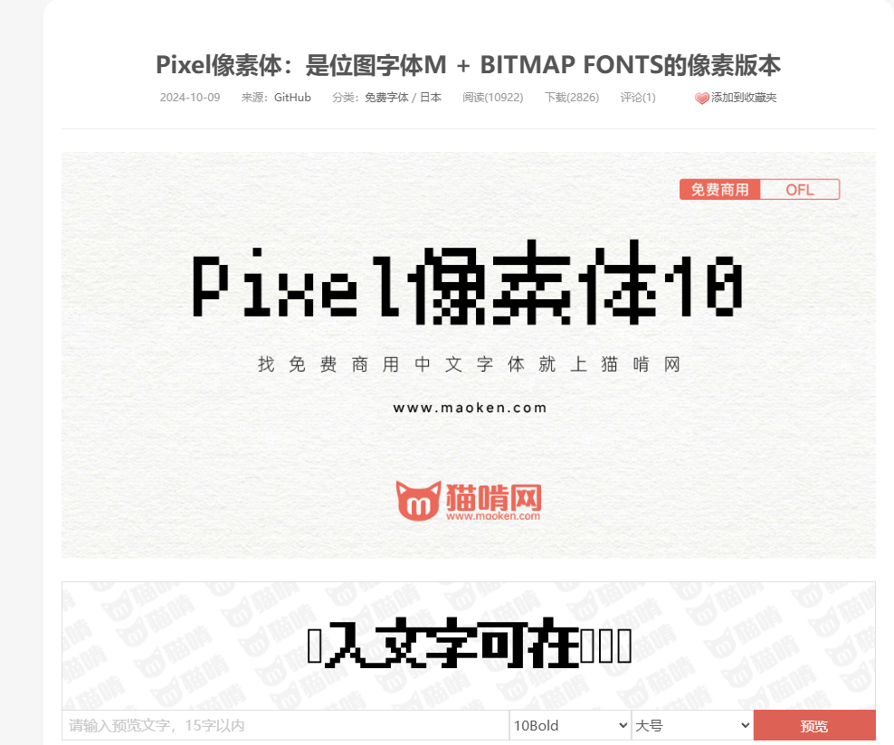
02
添加新字体
下载文字包
01
上网下载文字包，此处使用像素风

Slide 14
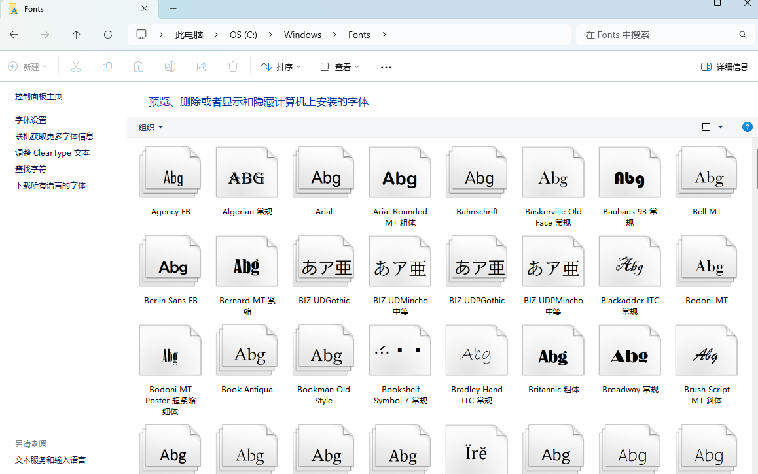
02
添加新字体
导入文字
02
将下载好的文字包解压，打开C:\Windows\Fonts，将字体导入，或直接双击字体包打开进行安装

Slide 15
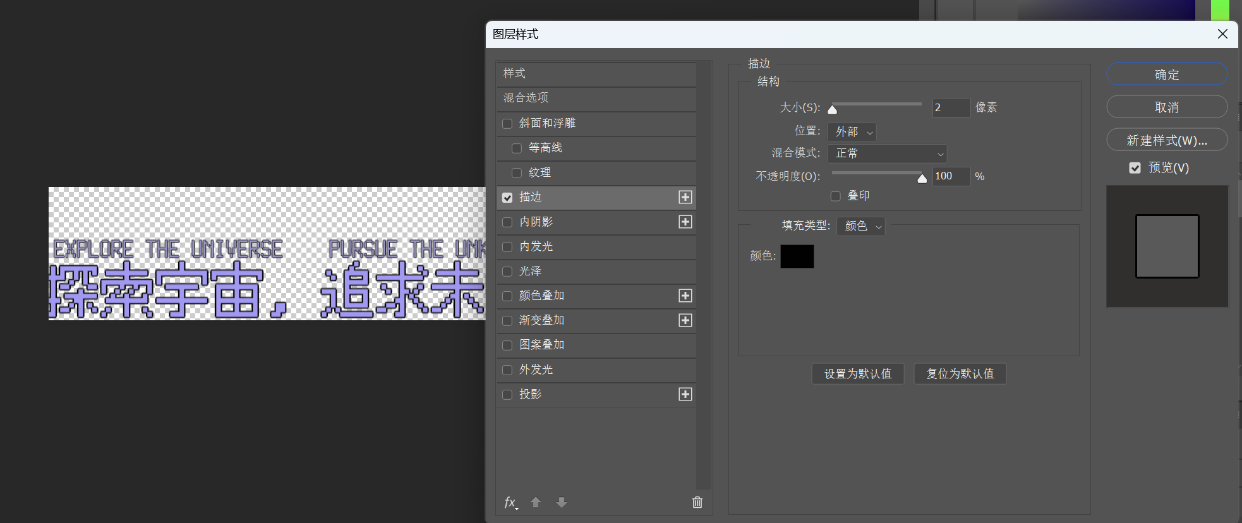
02
添加新字体
使用新字体
03
①回到PS的文字图层，选择新导入的字体即可
②可以对字体进行描边，使得字体更突出

Slide 16
图层蒙版

Slide 17
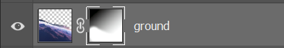
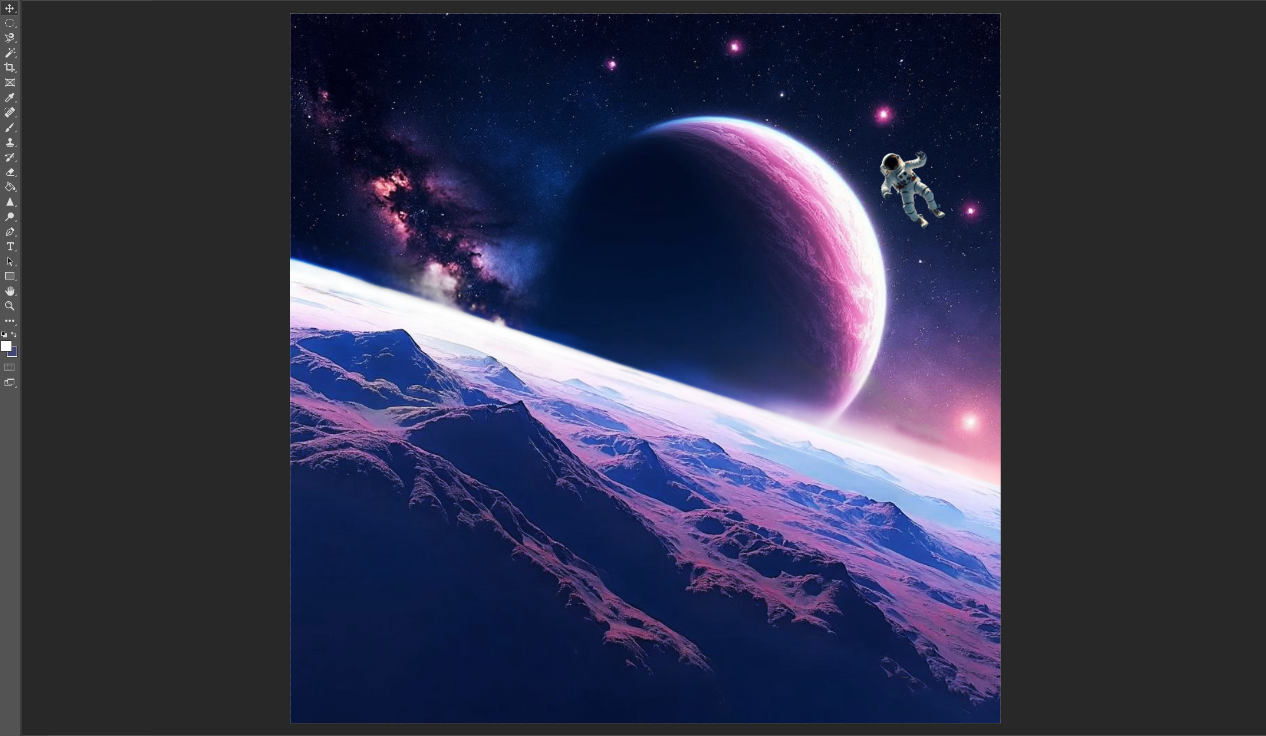
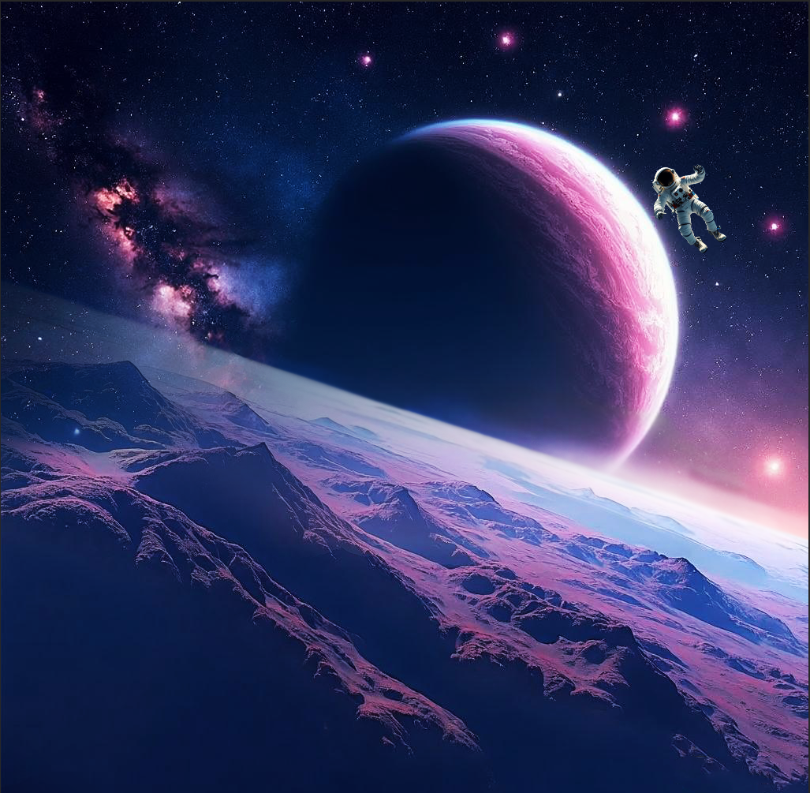
03
图层蒙版
创建蒙版
01
①在图层面板右下角点击即可添加蒙版
②选中渐变工具，使用白色，按照交界方向的垂直方向进行拖动
③可以使用画笔进一步修改蒙版，注意“黑隐白显”

Slide 18
谢谢观看

